Slide 1


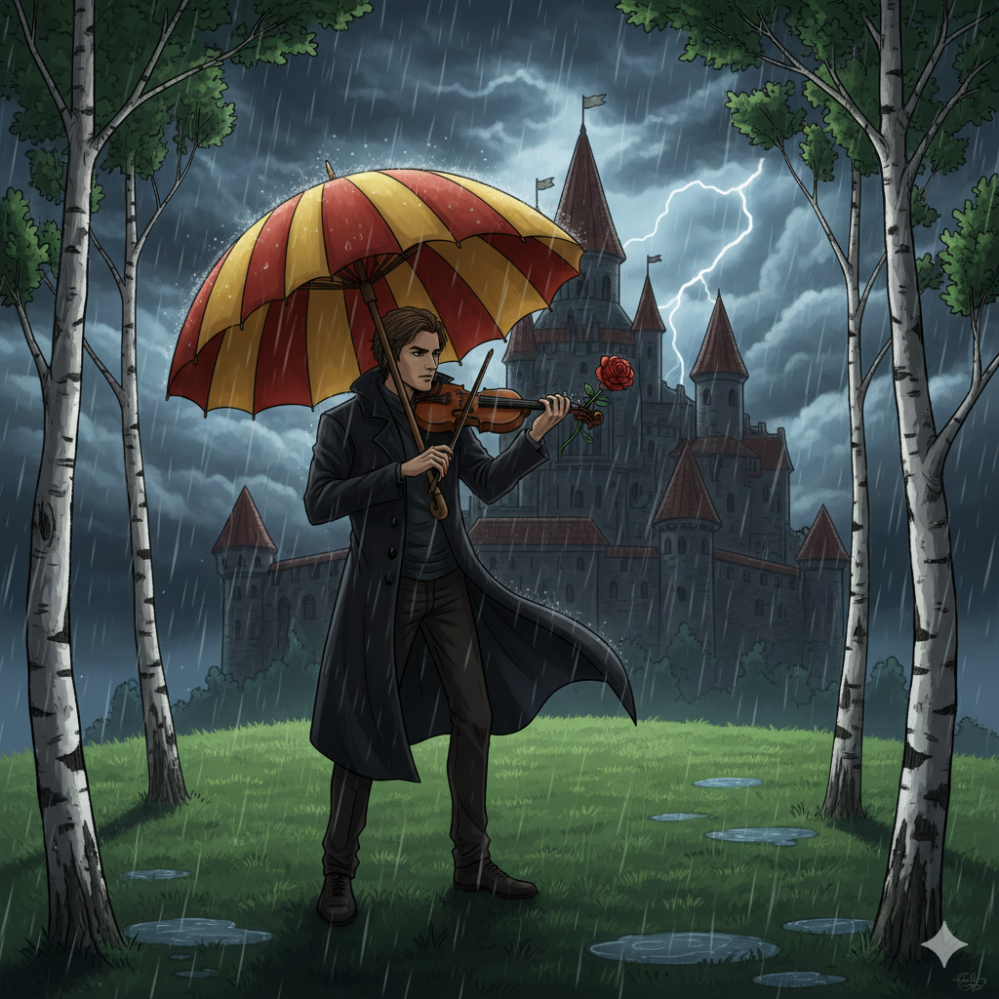
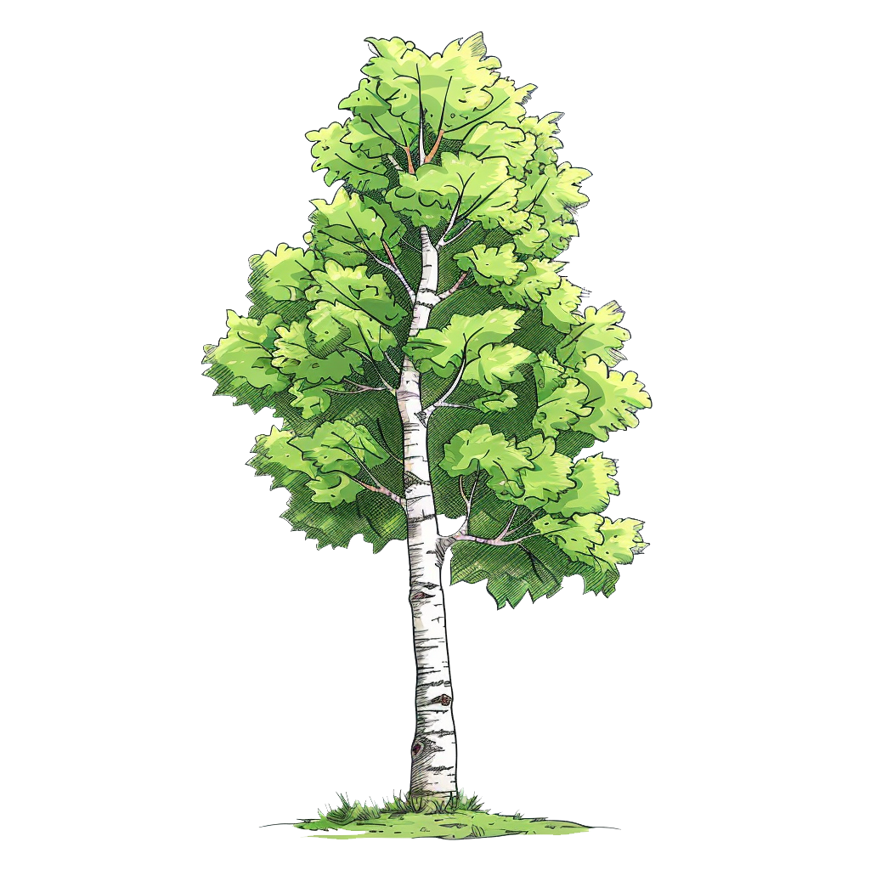


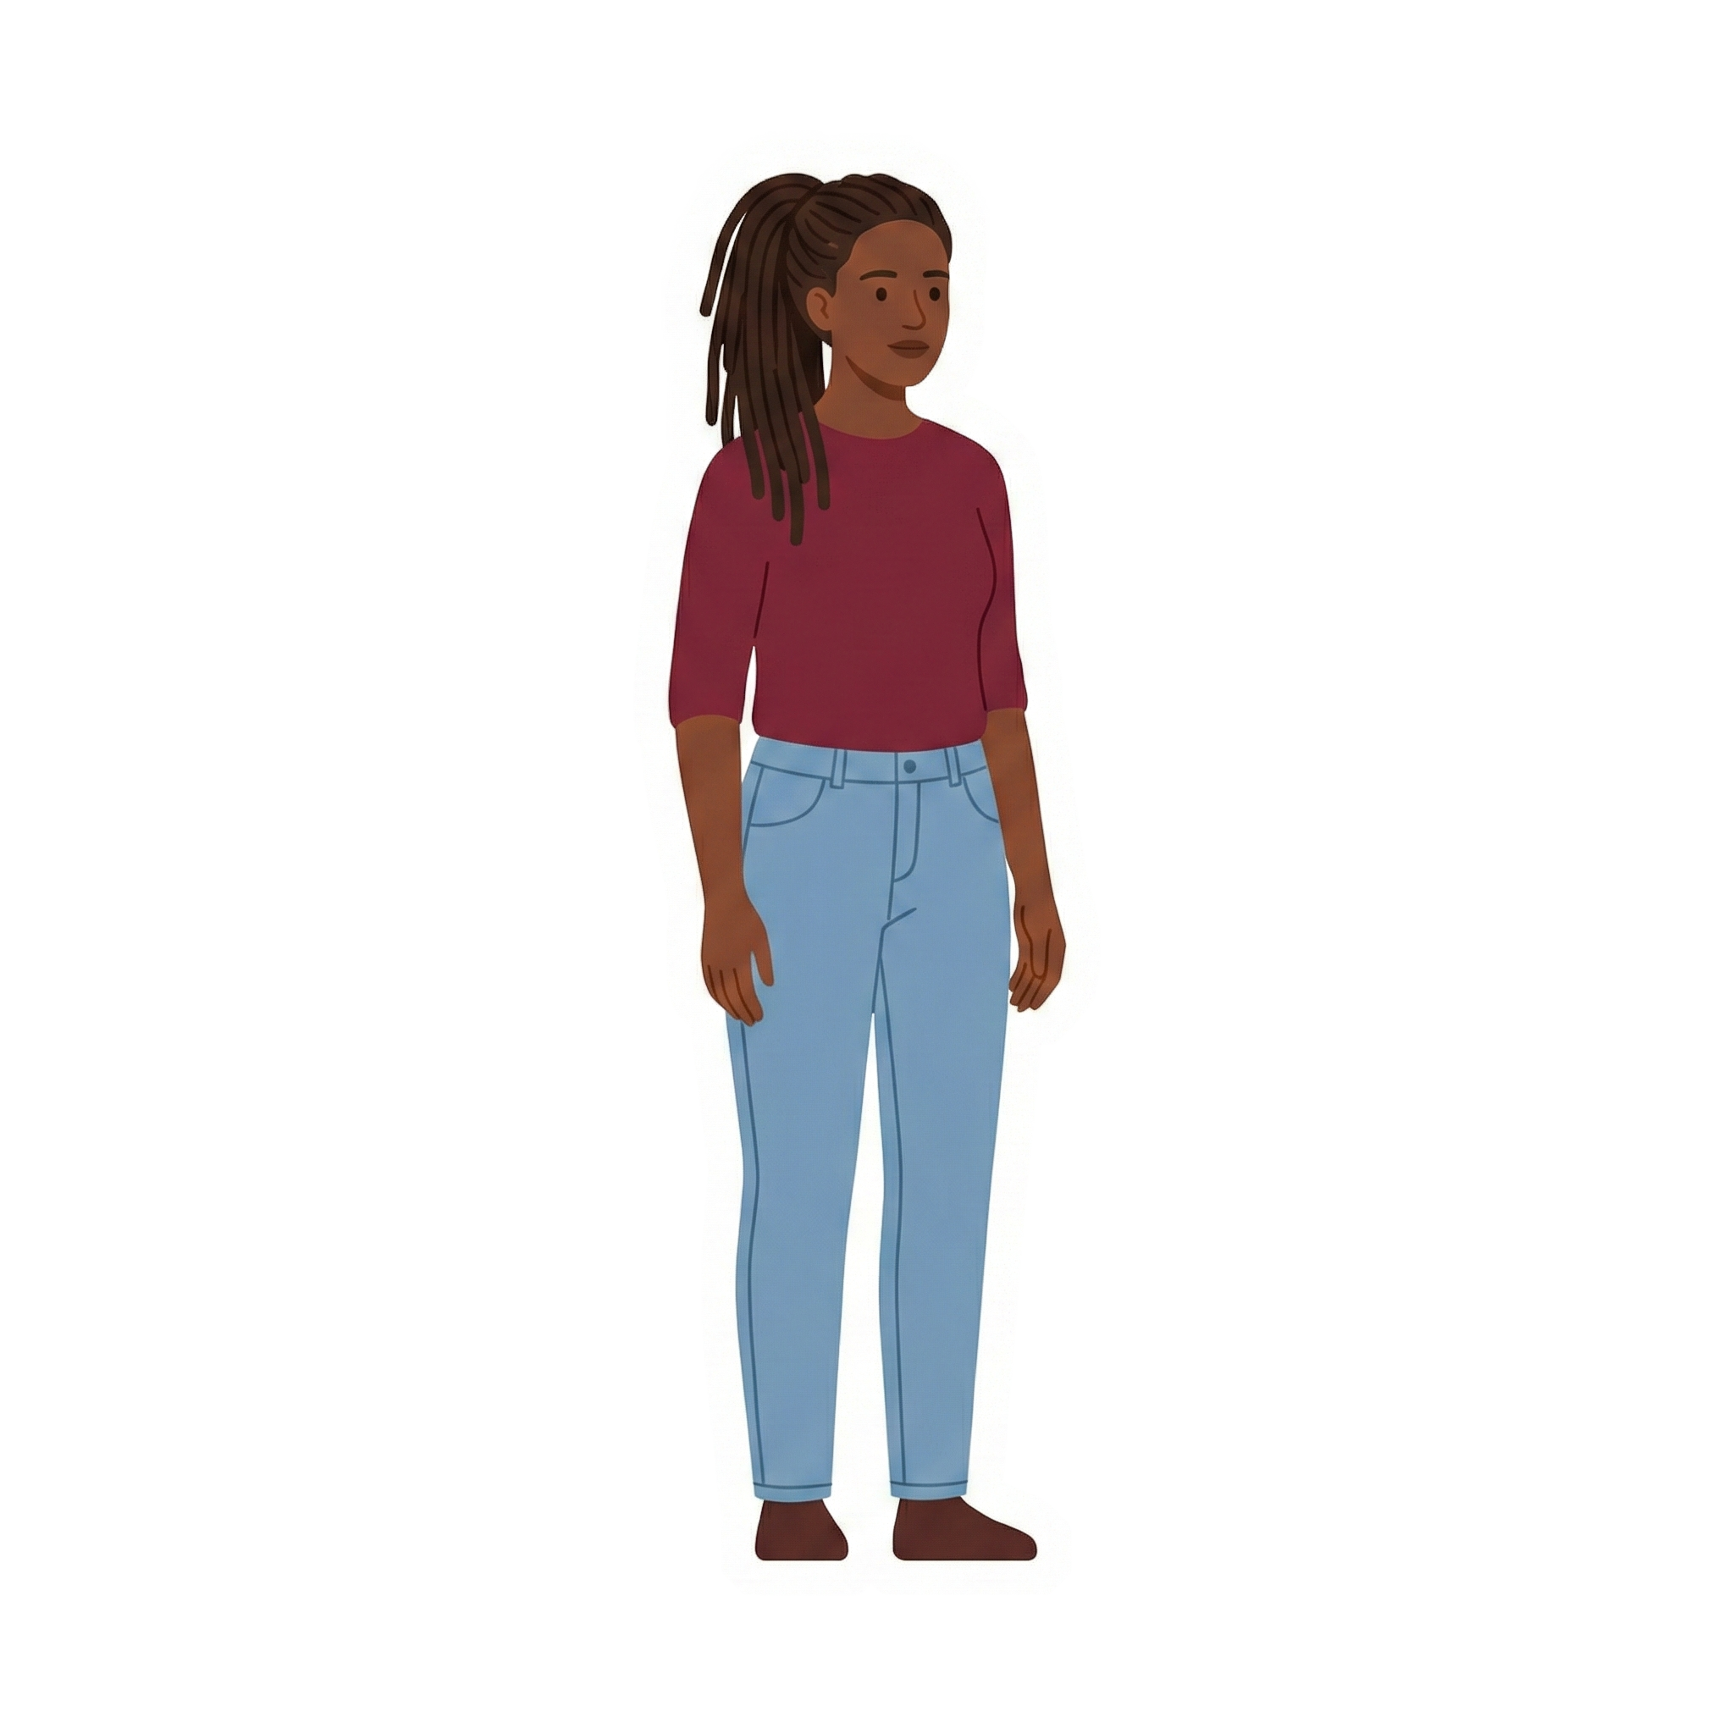

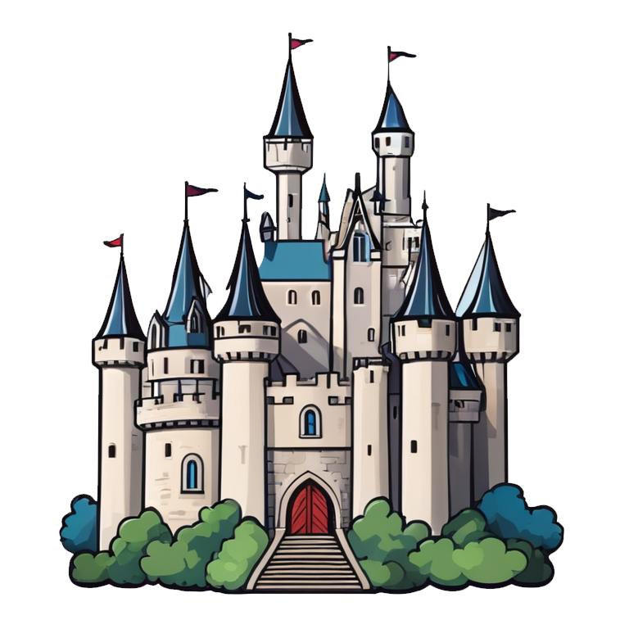


МИ БЕ ШО РЕ ЗА НИ
ТРО ПИ ВИ ЯН СО ДА
ЖА ЗИ ЗА ВУ РУК МОК
Парасоля зеленого кольору.
Музикант грає на скрипці.
Музикант тримає парасолю та троянду.
На вулиці гроза.
Біля замку ростуть берези.
На березі сидить фазан.
Перед замком стоїть зебра.
За замком стоїть музикант.

